Slide 1
RÉPUTATION DE L’INFORMATION
Big Data

Slide 2
Big Data
Études des besoins
Mise en place
Visualisation des résultats

Slide 3
Études des besoins
Description des objectifs d’analyse de données
Étude de cas
Identification des sources de données adéquates

Slide 4

Description des objectifs d’analyse de données

Slide 5
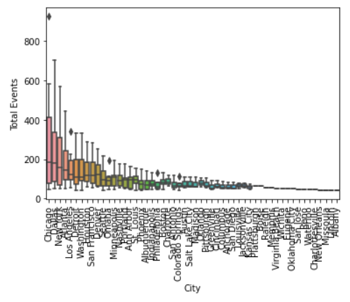
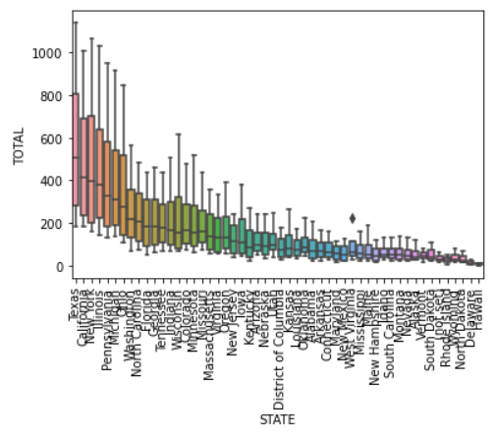
Étude de cas

Slide 6
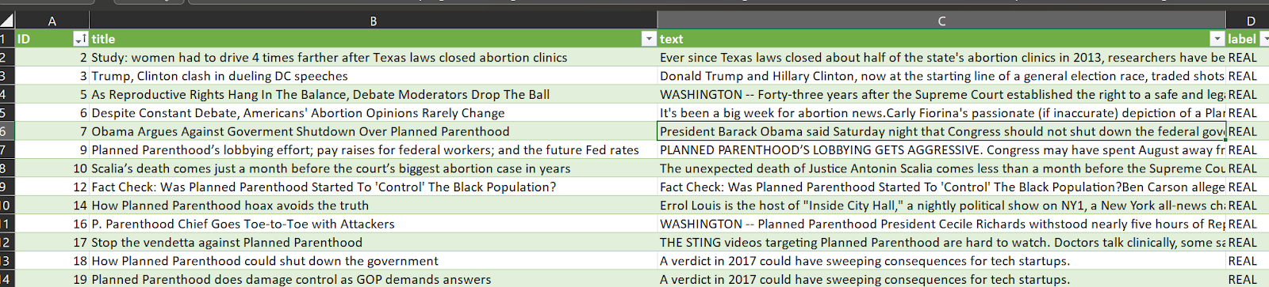
Identification des sources de données adéquates
un ID
un titre
un texte
la véracité

Slide 7
Mise en place
Préparation d’un environement de stockage et traitement de données
Construction d’un data lake
Traitement de données
Analyse de données

Slide 8
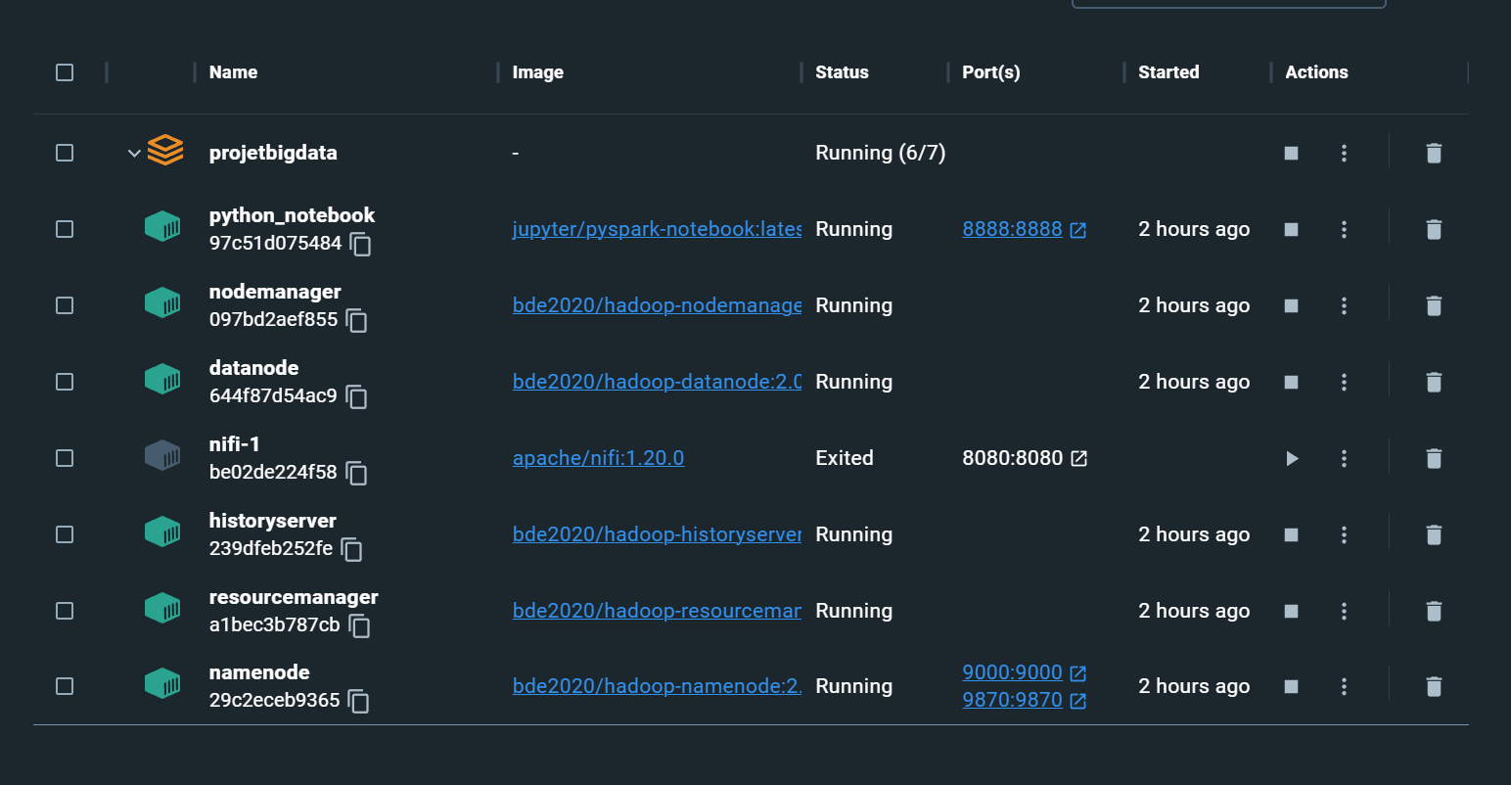
Préparation d’un environnement de stockage et traitement de données
Création des images
et des conteneurs

Slide 9
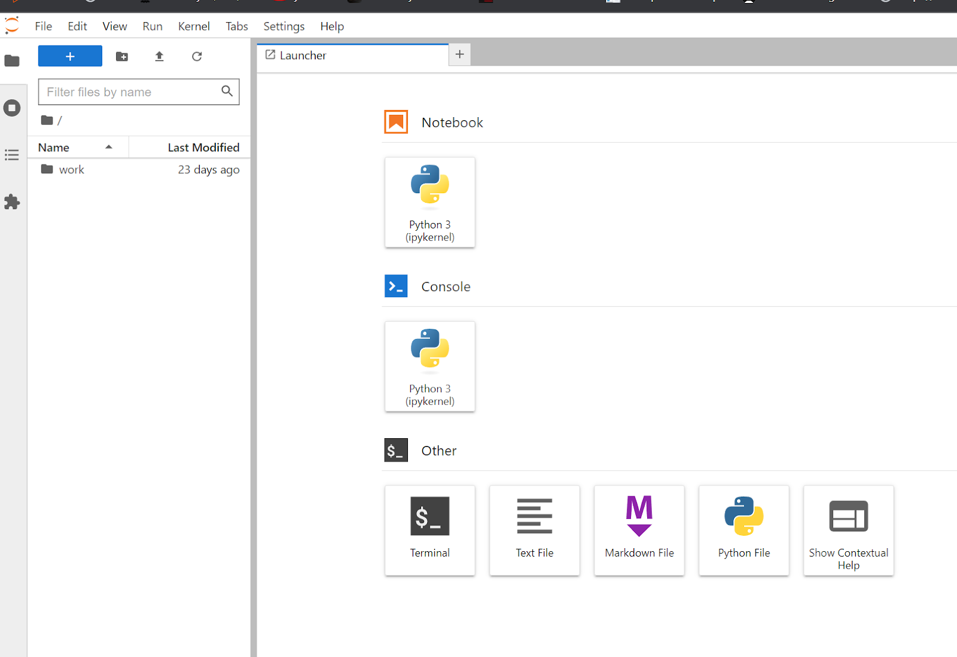
Préparation d’un environnement de stockage et traitement de données
Jupyter

Slide 10
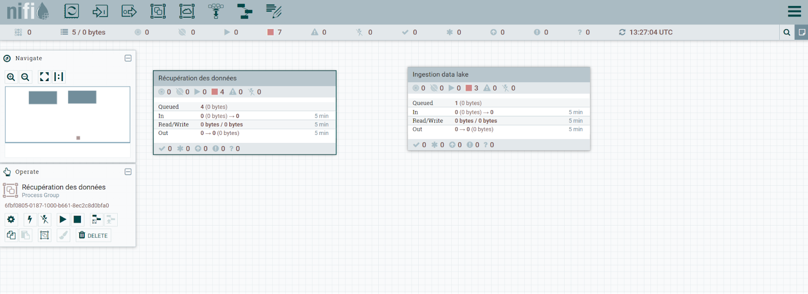
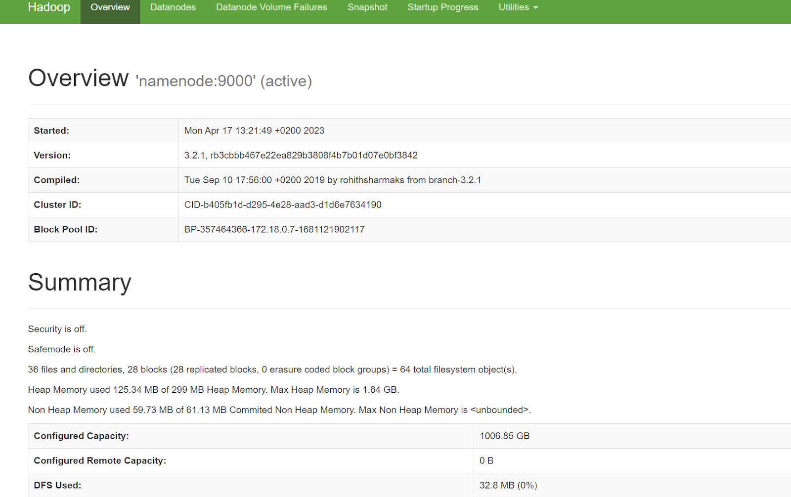
Préparation d’un environnement de stockage et traitement de données
NiFi
Hadoop HDFS

Slide 11
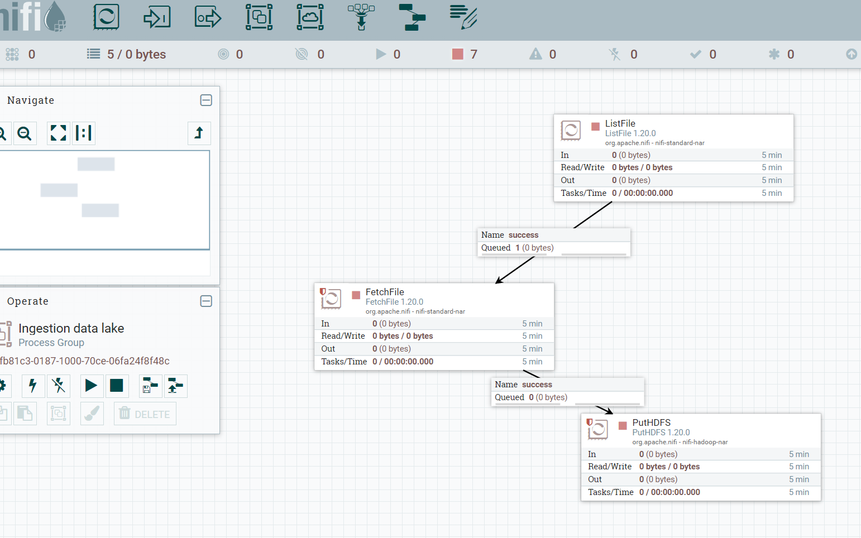
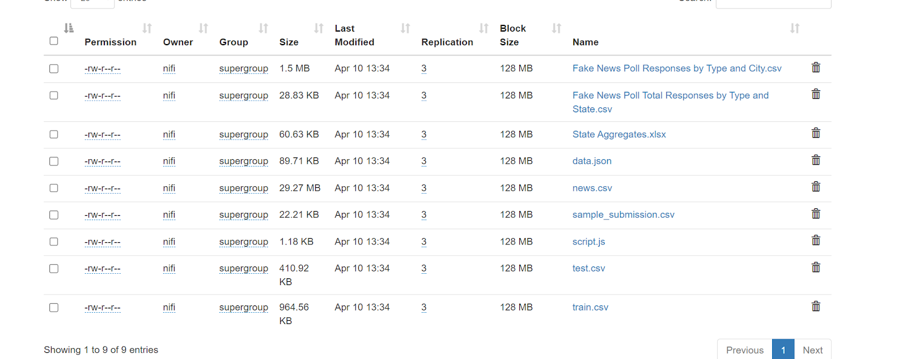
Construction du data lake
Récupération des données
Observations dans HDFS après injection

Slide 12
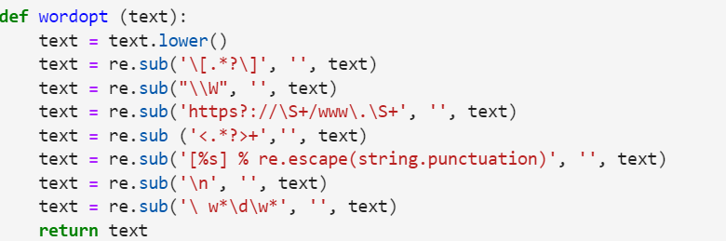
Construction du data lake

Slide 13
Analyse des données
- Scikit-learn
- TfidfVectorizer
A
91,55%
Regression logistique
B
C
91,55%
Arbre de décision
D
81,22%
Gradient boosting machine
90,21%
Arbres décisionnels

Slide 14
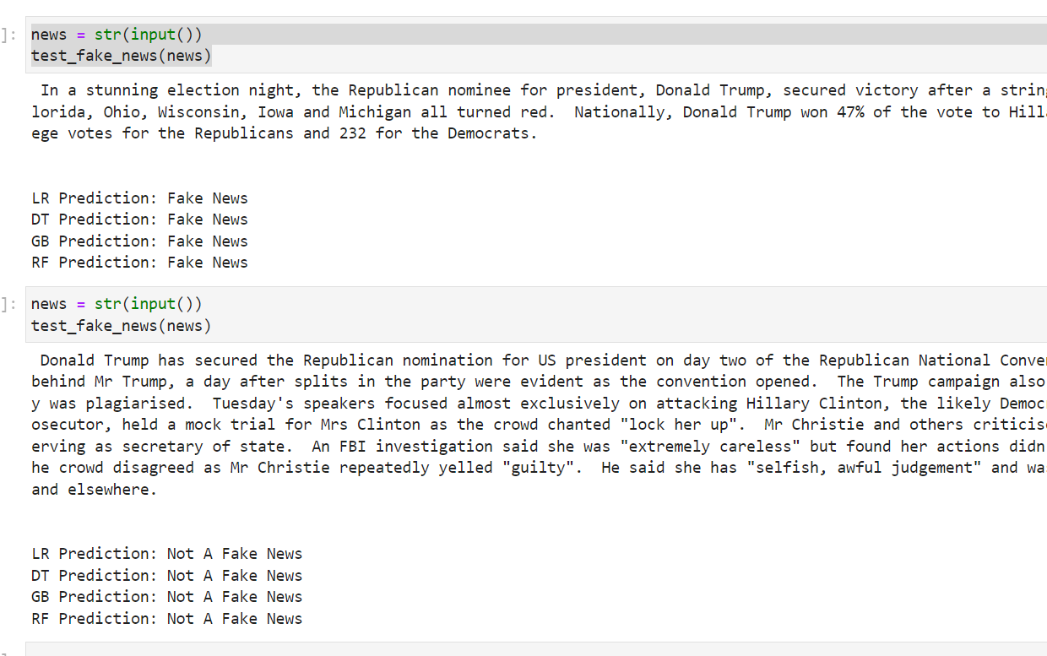
Visualisation des résultats

